Slide 1
Procesarea statistică a semnalelor
2019 – 2020
Anul IV, Tehnologii şi Sisteme de Telecomunicaţii
Facultatea de Electronică, Telecomunicaţii şi Tehnologia Informaţiei

Slide 2
Informaţii generale (I)
Titulari curs şi aplicaţii
Curs: Prof. dr. ing. Daniela Tărniceriu
Aplicaţii: Conf. dr. ing. Nicolae Cleju

Slide 3
Informaţii generale (II)
􀂄 website
http://telecom.etc.tuiasi.ro/pns/
􀂄 Bibliografie
Tarniceriu, D., Bazele prelucrarii numerice a semnalelor, Ed. Politechnium, Iaşi, 2008, 372 pagini, ISBN 978-973-621-196-6.
Tărniceriu, D., Filtrare digitală, Ed. Tehnopres, Iasi 2004, ISBN 973 – 702 – 044 – 8, 2004, 331 pagini.
Munteanu, V., Tarniceriu D., Teoria estimarii si filtrare optimala, Ed. Tehnopres, 2006.
Ciochină, S., Prelucrarea numerică a semnalelor - partea I, U. P. B., 1995.
Grigoraş, V., Tărniceriu, D., Prelucrarea numerică a semnalelor, Ed. Gh. Asachi Iaşi, 1995.
Jackson, L. B., Digital Filters and Signal Processing, Kluwer Academic Publisher, Hingham, 1989.
Munteanu, V., Teoria Transmisiunii Informaţiei, Ed. Gh. Asachi Iaşi, 2002.
V. Oppenheim, R. W. Shafer, Discrete - Time Signal Processing, Englewood Cliffs, NJ. Prentice Hall, 1989.
Papoulis, A., Probability, Random Variables and Stochastic Processes, McGraw-Hill, New York, 1984.
Proakis, J. G., Manolakis, D. G., Introduction to Digital Signal Processing, New York Macmillian, 1992.
Tărniceriu, D., Grigoraş, V., Prelucrarea numerică a semnalelor, Ed. Gh. Asachi Iaşi, 1995.
Mitra, S. K., Digital signal Processing, McGraw Hill, 2002.

Slide 4
Structura în planul de învăţământ
Prelucrarea statistică a semnalelor disciplină impusă
Semestrul | Numărul de ore pe săptămână |  |  |  | Forma de verificare | Numărul total de ore |  |  |  | Total ore pe disciplină
 | C | S | L | P |  | C | S | L | P
8 | 3 |  | 2 |  | E | 42 |  | 28 |  | 70
Cunoştinţe anterioare necesare disciplinei
Matematică - probabilitati, statistica,
Prelucrarea digitala a semnalelor
Decizie şi estimare în prelucrarea informaţiei – semnale aleatoare
Examinare
Examen scris (60%), laborator(20%), teme de casă (20%)
Bonus – prezenţa la curs (0,1 puncte / curs)

Slide 5
Structura cursului
TEHNICI DIRECTE DE PROIECTARE A FILTRELOR DIGITALE IIR
STRUCTURI PENTRU IMPLEMENTAREA SISTEMELOR DISCRETE
EFECTELE LUNGIMII FINITE A CUVINTELOR ÎN FILTRAREA DIGITALĂ
PREDICŢIE LINIARĂ ŞI FILTRARE LINIARĂ OPTIMALĂ
ESTIMAREA SPECTRULUI DE PUTERE

Slide 6
Tehnici directe de proiectare a filtrelor digitale IIR
Metodele de proiectare din această categorie se bazează pe optimizare numerică

Slide 7
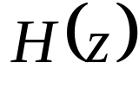
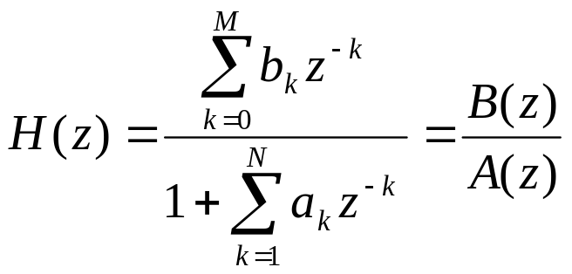
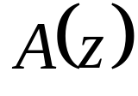
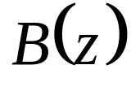
Proiectarea directă a filtrelor IIR presupune următoarele etape:
Considerarea unei funcţii raţionale de forma
cu ordinele M şi N ale polinoamelor şi fixate;
(1)

Slide 8
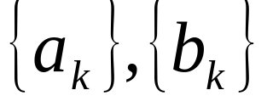
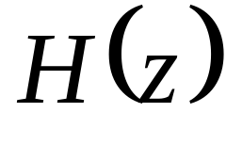
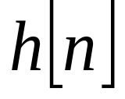
Proiectarea directă a filtrelor IIR presupune următoarele etape:
Alegerea unui criteriu de minimizare a erorii adecvat aplicaţiei concrete;
Utilizarea unui algoritm iterativ, pentru determinarea coeficienţilor ai lui
sau a secvenţei astfel încât eroarea dintre răspunsul dorit şi cel realizat să fie minimizată.

Slide 9
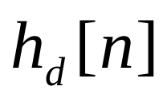

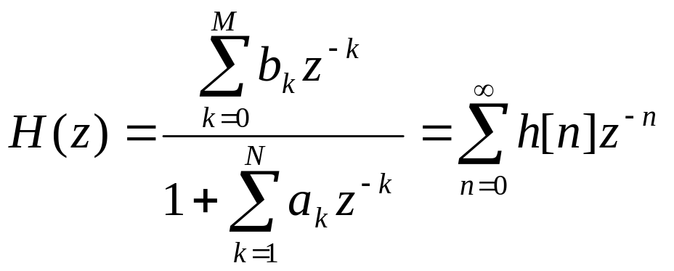
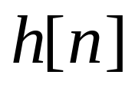

Metoda de aproximare Padé
Răspunsul la impuls dorit este specificat pentru
este răspunsul la impuls
parametri
(2)

Slide 10
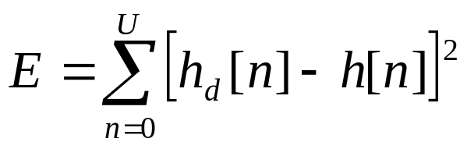
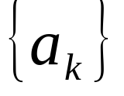
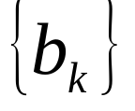
Metoda de aproximare Padé
Criteriul celor mai mici pătrate - folosit în problemele de optimizare. Se minimizează suma pătratelor erorilor
în raport cu parametrii şi ai filtrului, unde U este o limită superioară prestabilită pentru sumare
(3)

Slide 11


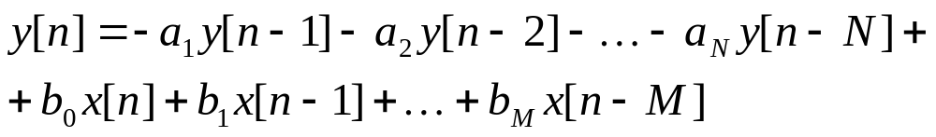
Metoda de aproximare Padé
Dacă este posibil a adapta perfect răspunsul dorit pentru
Filtrul ce urmează a fi proiectat este descris de ecuaţia cu diferenţe
(4)

Slide 12
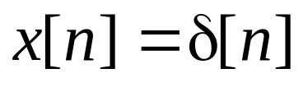
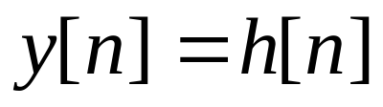
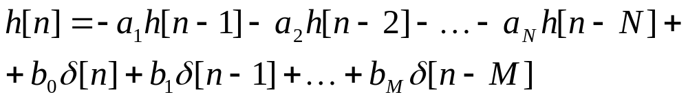


Metoda de aproximare Padé
Dacă intrarea în filtru este impulsul unitate
rezultă , adică
(5)
dar
(6)

Slide 13

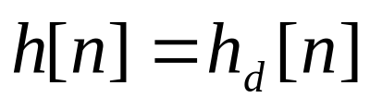
Metoda de aproximare Padé
Pentru , relatia (5) devine
Se impune pentru şi se foloseşte sistemul de ecuaţii (7) pentru a determina .
Din (6) se determină
(7)

Slide 14
Metoda de aproximare Padé
Măsura în care această metodă permite obţinerea de filtre acceptabile depinde, în parte, de numărul de coeficienţi selectaţi.
Acesta este un dezavantaj important al metodei - filtrul rezultat va avea mulţi poli şi multe zerouri - folosire limitată.

Slide 15
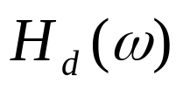
Metoda de aproximare Padé
Aproximarea Padé are ca rezultat o potrivire perfectă cu H_{d}(z), când funcţia de sistem dorită este o funcţie raţională şi se cunoaşte numărul de poli şi zerouri din funcţia de sistem. Acesta nu este, în general, cazul în practică, deoarece h_{d}[n] se determină din specificaţiile răspunsului dorit în frecvenţă,

Slide 16
Metoda de aproximare Padé
O soluţie de a obţine o aproximare bună a filtrului dorit cu metoda Padé este de a încerca diverse valori pentru M şi N până când răspunsul în frecvenţă al filtrului rezultat converge la răspunsul în frecvenţă dorit cu o eroare de aproximare acceptabil de mică.

Slide 17

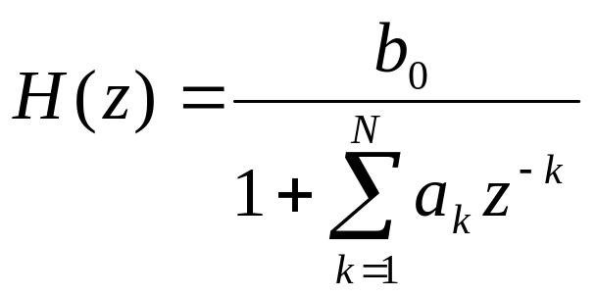
Proiectarea filtrelor digitale IIR folosind metoda celor mai mici pătrate
Se adoptă un model pentru sistem şi se determină parametrii modelului care minimizează în sensul celor mai mici pătrate eroarea dintre răspunsul sistemului real şi răspunsul dorit.
este specificat pentru
filtrul numeric ce urmează a fi proiectat conţine numai poli, adică
(8)

Slide 18
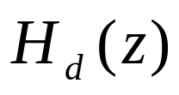
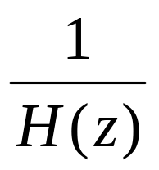
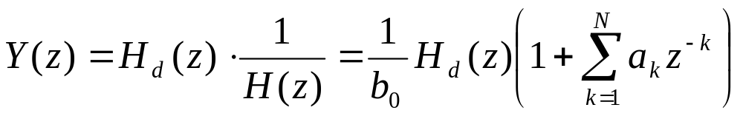
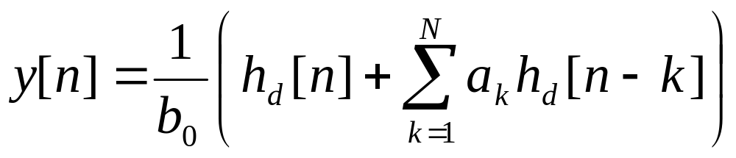
Proiectarea filtrelor digitale IIR folosind metoda celor mai mici pătrate
Fie conectarea în cascadă a filtrului dorit cu filtrul invers
(9)
(10)

Slide 19
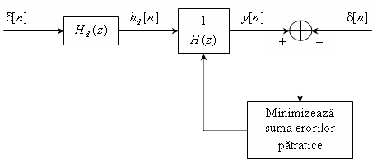
Proiectarea filtrelor digitale IIR folosind metoda celor mai mici pătrate
Proiectarea filtrului invers prin metoda celor mai mici pătrate

Slide 20





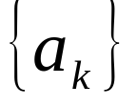
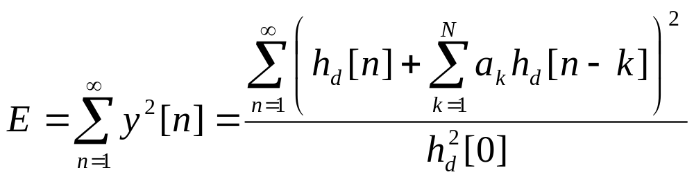
Proiectarea filtrelor digitale IIR folosind metoda celor mai mici pătrate
Pentru , reprezintă eroarea dintre ieşirea dorită şi ieşirea reală
Parametrii vor fi selectaţi astfel încât să minimizeze suma pătratelor secvenţei de eroare:
(11)

Slide 21
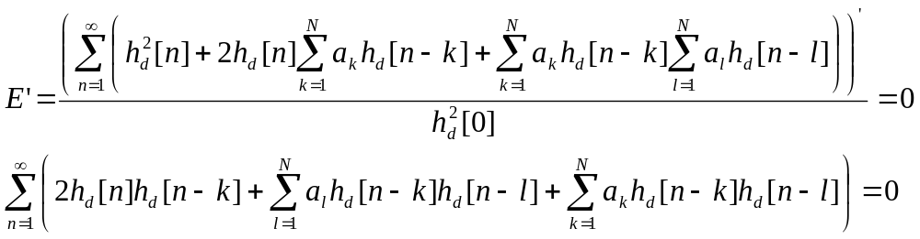
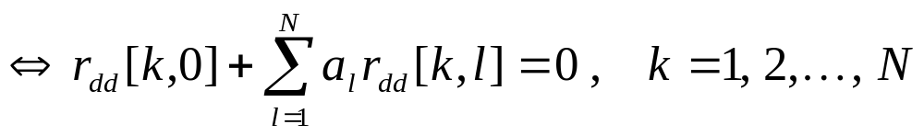
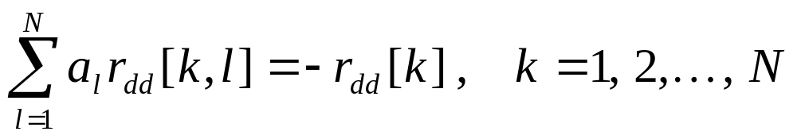
Proiectarea filtrelor digitale IIR folosind metoda celor mai mici pătrate
(12)

Slide 22
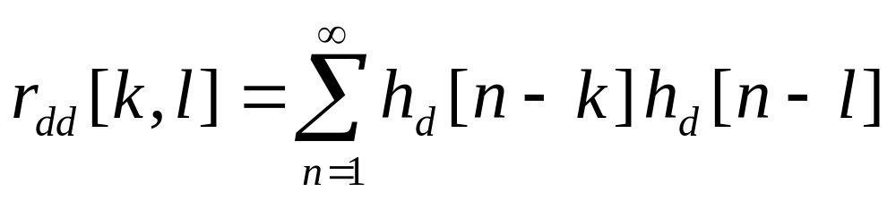
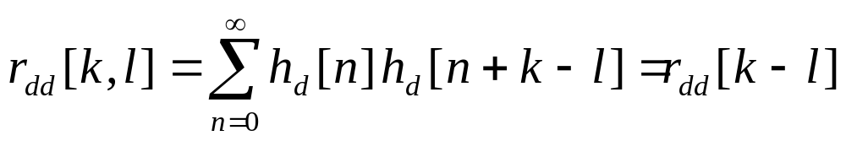
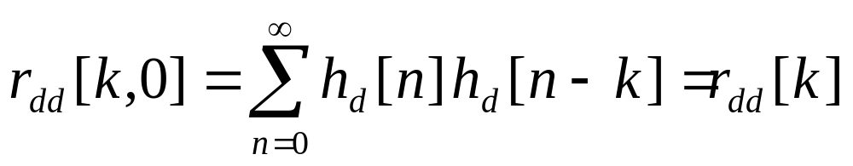
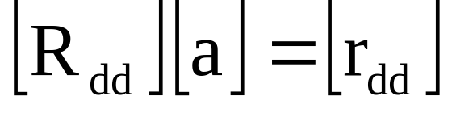
Proiectarea filtrelor digitale IIR folosind metoda celor mai mici pătrate
(13)
(14)
(15)
(16)

Slide 23
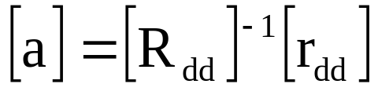


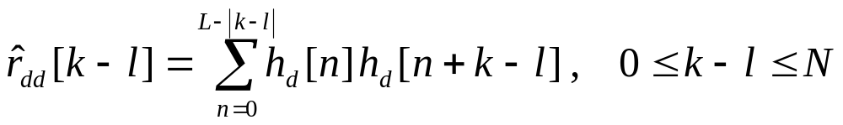
Proiectarea filtrelor digitale IIR folosind metoda celor mai mici pătrate
metoda se numeşte a celor mai mici pătrate de proiectare a filtrului invers
Practic, răspunsul la impuls dorit este specificat pentru un număr finit de puncte cu
(17)
(18)

Slide 24
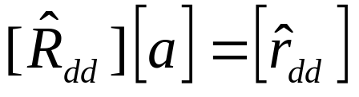
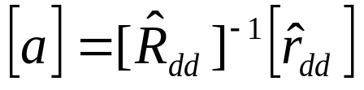
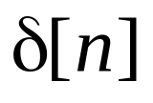
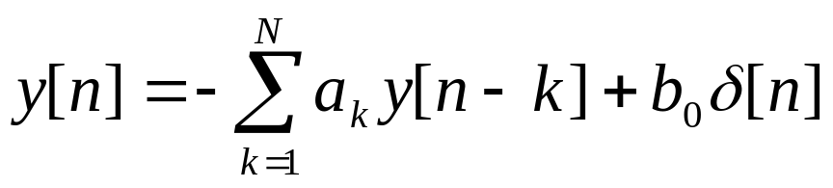
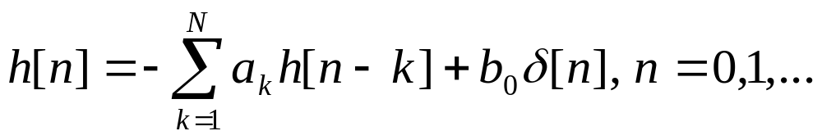
Proiectarea filtrelor digitale IIR folosind metoda celor mai mici pătrate
Rezolvarea problemei de aproximare a filtrului numai cu poli se mai poate realiza pe baza conceptului de predicţie liniară pe baza minimizării erorii în sensul celor mai mici pătrate
ieşirea filtrului numai cu poli la un impuls
(19)
(20)
(21)
(22)

Slide 25
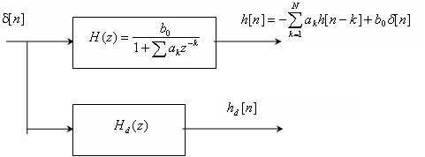
Proiectarea filtrelor digitale IIR folosind metoda celor mai mici pătrate
Figura 3.11. Proiectarea filtrului prin metoda celor mai mici pătrate bazată pe predicţia liniară

Slide 26
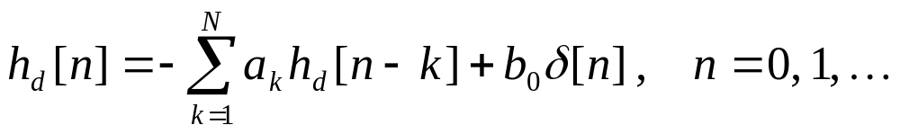
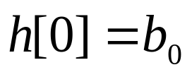
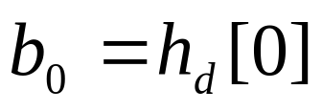
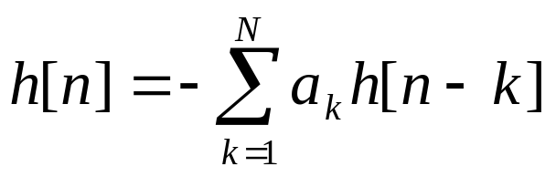
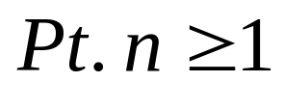


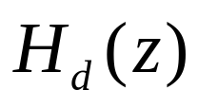
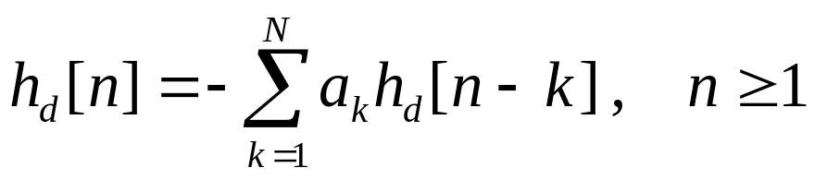
Proiectarea filtrelor digitale IIR folosind metoda celor mai mici pătrate
Deoarece , se impune .
pentru
Dacă este un filtru numai cu poli
(23)
(24)
(25)

Slide 27
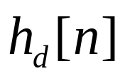



Proiectarea filtrelor digitale IIR folosind metoda celor mai mici pătrate
Combinaţia liniară din membrul drept al relaţiei (25) poate fi considerată ca un estimat al lui
se numeşte valoarea predicţiei liniare a lui
(26)
(27)

Slide 28



Metoda Prony
Metoda predicţiei pe baza celor mai mici pătrate poate fi extinsă la o aproximare a lui care conţine poli şi zerouri. Dacă filtrul care aproximează are atât poli cât şi zerouri, atunci răspunsul său la impulsul
devine
(28)
(29)

Slide 29



Metoda Prony
(30)
Pe baza relaţiei (30) se defineşte valoarea de predicţie liniară a lui , ca fiind
suma pătratelor erorii de predicţie este
(31)
(32)

Slide 30





Metoda Prony
Minimizarea lui în raport cu coeficienţii conduce la sistemul de ecuaţii liniare
(33)
(34)
(35)

Slide 31


Metoda Prony
parametrii ce determină polii se obţin prin metoda celor mai mici pătrate;
parametrii , care determină zerourile, se obţin ca în metoda de aproximare Padé.

Slide 32



Metoda Shanks
Ambele seturi de parametri, şi , se determină pe baza minimizării erorii de aproximare în sensul celor mai mici pătrate.
(36)
(37)

Slide 33



Metoda Shanks
Folosirea metodei celor mai mici pătrate pentru determinarea polilor şi zerourilor unui filtru
(38)
(39)

Slide 34






Metoda Shanks
(40)
sistem de ecuaţii liniare pentru parametrii , în forma
(41)
(42)
(43)
(44)

Slide 35




Filtrul FIR invers obţinut prin metoda celor mai mici pătrate
Sistemul invers al unui SDLIT
Fie d[n] secvenţa de ieşire dorită a filtrului de lungime M+1 şi fie h[n] secvenţa de intrare.
secvenţa de eroare dintre secvenţa dorită si cea reală este
(45)
(46)
(47)
(48)

Slide 36


Filtrul FIR invers obţinut prin metoda celor mai mici pătrate
b_{k} sunt coeficienţii filtrului
Filtrul FIR invers obţinut prin metoda celor mai mici pătrate
(49)

Slide 37


Filtrul FIR invers obţinut prin metoda celor mai mici pătrate
Prin minimizarea lui E în raport cu coeficienţii filtrului
r_{hh}[l] este funcţia de autocorelaţie a lui h[n], presupus staţionar, definită ca
(50)
(51)

Slide 38


Filtrul FIR invers obţinut prin metoda celor mai mici pătrate
r_{dh}[l] este secvenţa de corelaţie dintre răspunsul dorit d[n], presupus staţionar, şi secvenţa de intrare h[n], definită ca
Filtru Wiener
Pentru d[n]=δ[n]
(52)
r_{dh}[l] =
(53)

Slide 39







Filtrul FIR invers obţinut prin metoda celor mai mici pătrate
(54)
(55)
(56)
(57)

